Slide 1
BITFierce
配置管理工具介绍
Hansky firefly &中文配置管理软件
PRESENTED BY BITFierce

Slide 2
BITFierce
目录
CONTENT
firefly
JBCM
PART ONE
PART TWO
ACETeam
ZenTao
PART THREE
PART FOUR

Slide 3
BITFierce
Firefly

Slide 4
PART ONE firefly
简介
Firefly是Hansky（汉星天）公司提供的软件配置，基于先进的配置管理理论，采用全新的系统体系架构，实现企业级的全面的软件开发配置管理。
使用Firefly可以轻松管理、维护整个企业的整个软件资产，包括程序代码和相关文档。Firefly是一个功能完善、运行速度极快的软件配置管理系统，可以支持不同的操作系统和多种集成开发环境，因此它能在整个企业中的不同团队，不同项目中都得以广泛应用。
Firefly基于真正的客户机/服务器体系结构，不依赖于任何特殊的网络文件系统，可以平滑地运行在不同的LAN、WAN环境中。它的安装配置过程简单易用，开发团队可以快速掌握Firefly的使用技巧，立即进入高效率的工作状态。Firefly可以自动、安全地保存代码的每一次变化内容，避免代码被无意地覆盖、修改。 项目管理人员使用Firefly可以有效地组织开发力量进行并行开发和管理项目中各阶段点的各种资源，使得产品发布易于管理；并可以快速地回溯到任一历史版本。系统管理员使用Firefly的内置工具可以方便的进行存储库的备份和恢复，而不依赖于任何第三方工具。

Slide 5
PART ONE firefly
特点
跨平台使用
异地开发支持
基于TCP/IP协议
汉星天的所有产品都是基于Java1.2开发的。 它可以在支持JDK1.2或更高版本的任何一个平台上运行，如Window NT，Windows 2000, Linux, Solaris, HP-UX, AIX等，其移植非常方便。
Firefly 通过在每个开发地点建立复制、能自动或手动同步的存储库，为地理分布的开发团队提供很好的支持。支持两种异地开发模式：并行开发及连续开发模式
客户端和服务器端的程序完全通过TCP/IP协议来通信，因此不依赖于象NFS那样的共享文件系统，SCM系统更加安全可靠，能在任何局域网（LAN）或广域网（WAN）中正常工作。
并发版本控制
原子事务
Firefly支持多用户并行开发。开发人员可以并行开发、更改代码。对于并行开发可能会带来的代码冲突，工具可以自动检测到代码冲突并合并，或帮助开发人员手动解决。
在产品中引入了原子事务的概念。对于一个包含多个文件改变的入库操作都有一个单一的提交点，保证原子级的事务交易。

Slide 6


PART ONE firefly
其他特点
1
Defect 跟踪的整合
Firefly完全整合于Butterfly（汉星天公司的错误跟踪系统）。在Firefly上的每一个改变，都能与Butterfly中的一个Defect、RFE (建议请求Request for Enhancement) 或Task相联接。
2
Visual Studio集成
Firefly支持Microsoft SCC API， 用户能够在Visual Studio中直接使用Firefly进行源代码版本控制。
3
快速标记（标签）
在Firefly中标记一个workspace是极快的，并且对于数据库来说大小几乎是没有改变的。在workspace中建立一个检查点（Checkpoint）也是相当容易的。
4
易于代码检验
Firefly在服务器上可以跟踪所有客户端的workspace，在putback到父workspace之前，用户可以把local workspace中的修改先上载到服务器端的镜像中。
5
安全性
Firefly支持身份验证和访问控制。用户需要一个用户名/密码来访问Firefly的服务器，并且Firefly的服务器workspace能对权限进行配置。
6
Email通知
对于每一个workspace用户可以针对bringover/putback操作设定Email通知。这样，当一个开发人员putback了一些修改，系统可以自动通知其他相关人员。

Slide 7
PART ONE firefly
优势
强大的并行开发支持
Hansky Firefly从设计之初就充分考虑到企业级用户在团队开发、异地协作、多平台环境和数据安全等多方面的需求在保证性能的同时全力打造企业级团队协同开发支撑环境。
优异的扩展性
Firefly Server中的数据存储于版本数据库Repository中，每个版本数据库的大小上限只受操作系统文件系统规模的限制。同时版本数据库非常容易迁移在处理能力不够的情况下可以方便地迁移到运行于更高端平台的Firefly Server中。
与开发工具完美集成
Firefly实现了与JBuilder、WSAD/Eclipse、MS Visual Studio系列等常见IDE的完美集成并且能够进一步通过微软的SCC API源代码控制标准接口与任何支持这个标准的开发工具如PowerBuilder等实现集成。
直观易用的用户界面
除功能强大的GUI界面——Firefly Client外，Firefly还提供了易于使用的Web界面高效的命令行窗口等用户界面供不同用户选择。

Slide 8
BITFierce
JBCM

Slide 9
PART TWO JBCM
INTRODUCTION
JBCM是一套通过执行版本控制等规程，来保证所有配置项的完整性和可追溯性的三库分离的配置管理系统，与传统的配置管理系统不同的是，它真正实现了开发库、受控库以及产品库的物理分离，而不是通过标签的形式在同一个配置库中标示出是开发过程中的中间制品还是产品。根据用户的需要，它可以设置若干个开发库、受控库以及产品库，使得不同部门的人员面对不同的配置库工作，多级库之间提供了灵活、方便易用的权限管理和基线管理机制。

Slide 10
PART TWO JBCM
Function
支持多库物理分离，多级部署 | 支持SCM全过程状态管理 | 强大的版本控制系统 | 支持团队并行开发
构建多级资源管理 | 支持异地 | 与变更系统无缝集成 | 消息自动发送
简单高效的统计查询 | 与开发工具的完美集成 | xxx | xxx

Slide 11
PART TWO JBCM
1
完整生命周期状态管理
支持软件生命周期中的工作产品及状态管理，提供不同的状态标识与控制，使各个环节有据可查。
2
基于构件
减低了软件构建和管理的复杂性，更加适应于现代大规模、分布式、工程化的软件生产活动
3
多层次结构
支持配置和子配置的构造管理，降低了构造系统的复杂性，使构造系统的层次结构更加直观清晰
4
跨平台运行
支持配置和子配置的构造管理，降低了构造系统的复杂性，使构造系统的层次结构更加直观清晰
5
数据的无缝迁移
对常用的配置管理工具（如ClearCase，Harvest，CVS及VSS等）提供灵活的、方便的数据迁移
6
安全性
采用TCP/IP协议的方式访问 采用多层的权限控制机制

Slide 12
BITFierce
Aceteam

Slide 13
PART THREE AceTeam
INTRODUCTION
AceTeamwork 简称（ATW）是一款基于 web 且国际领先的项目任务及团队协作管理软件，使用 Java 语言开发， 集成了任务管理、项目管理、团队管理以及工作日志管理等功能。 作为一个适用于各领域任务管理、在线团队协作与即时沟通的企业级项目管理解决方案， 可以为您同时协调和管理数以百计的项目，而软件所具有的成熟，可靠和友好特性， 将不再让您在易用性和功能性的选择上左右为难

Slide 14
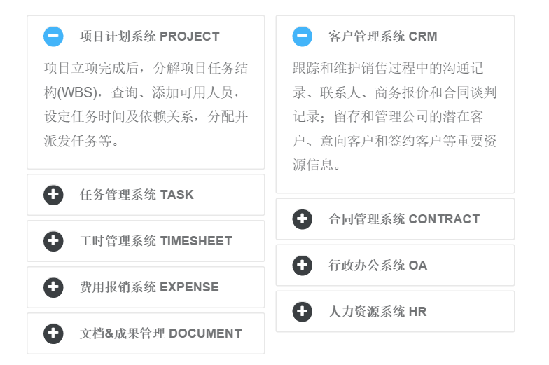
PART THREE AceTeam
点击此处添加标题

Slide 15
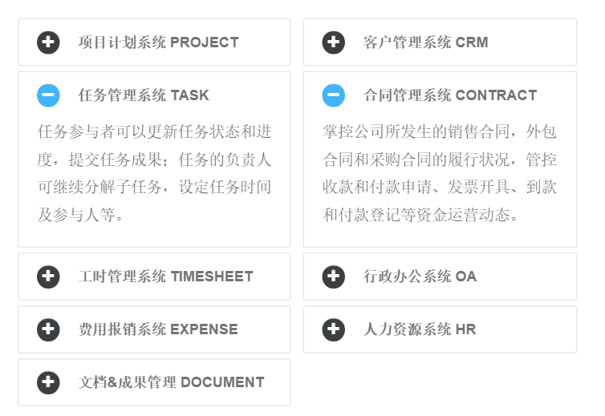
PART THREE AceTeam

Slide 16
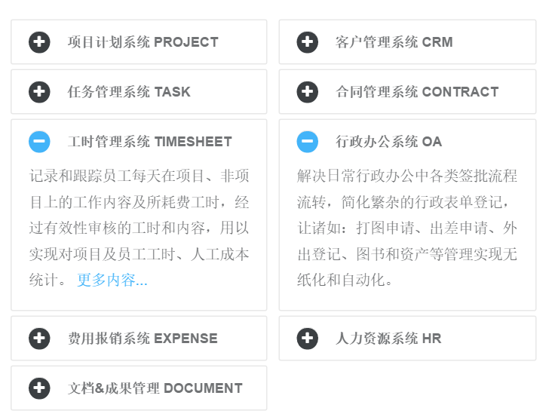
PART THREE AceTeam

Slide 17
PART THREE AceTeam
点击此处添加标题

Slide 18

PART THREE AceTeam

Slide 19


PART THREE AceTeam

Slide 20
BITFierce
禅道
ZenTao

Slide 21

PART FOUR 禅道
简介
禅道项目管理软件由青岛易软天创网络科技有限公司开发。是第一款国产的优秀开源项目管理软件。
禅道（zentao）项目管理软件集产品管理、项目管理、质量管理、文档管理、组织管理和事务管理于一体，是一款功能完备的项目管理软件，完美地覆盖了项目管理的核心流程。
禅道项目管理软件主要管理思想基于应用最为广泛的敏捷开发方法Scrum，同时又增加了Bug管理，测试用例管理，发布管理，文档管理等必需功能，覆盖了研发类项目管理的核心流程，为IT企业或正在进行信息化的企业提供了一个一体化的集成管理工具。

Slide 22

PART FOUR 禅道
特点
提供了windows平台(不足10M)和linux平台的集成运行环境(不足20M)，方便用户快速下载部署。
30多个功能模块，200多个功能点，满足项目管理方方面面的需求。在scrum基本的流程基础上，实现了需求、任务、bug、用例、todo之间的互选转换和轮转：需求分解为任务、bug可以转换为需求、bug可以导入到项目中作为任务跟踪、用例执行结果可以生成bug、bug可以转为用例。bug和任务可以转换为个人的todo。

Slide 23
BITFierce
THANK YOU FOR WATCHING
PRESENTED BY BITFierce

